Slide 1
BÀI 8. THẾ GIỚI ĐA DẠNG CỦA THÔNG TIN
THỰC HÀNH TIẾNG VIỆT:
SỬ DỤNG PHƯƠNG TIỆN PHI NGÔN NGỮ

Slide 2
BÀI 8. THỰC HÀNH TIẾNG VIỆT:
SỬ DỤNG PHƯƠNG TIỆN PHI NGÔN NGỮ
Bài tập 1. Quan sát hình ảnh (trang 86) trong văn bản Phục hồi tầng ozone: Thành công hiếm hoi của nỗ lực toàn cầu và cho biết:
a. Những thông tin gì được cung cấp trong hình ảnh?
b. Các thông tin đó được trình bày như thế nào?
c. Tác dụng của hình ảnh này là gì?
a. Những thông tin gì được cung cấp trong hình ảnh?
- Hình ảnh mô phỏng lỗ thủng tầng ozone ở Nam Cực giai đoạn 1979 - 2019.
- Thanh đơn vị Dobson biểu thị "độ dày" của tầng ozone trong khí quyển.
b. Các hình ảnh mô phỏng lỗ thủng tầng ozone được trình bày từ trái sang phải, từ trên xuống dưới theo thứ tự thời gian.
- Thanh đơn vị được hiển thị ở góc dưới bên trái của hình ảnh.
c. Tác dụng của hình ảnh: cung cấp hình ảnh trực quan về lỗ thủng tầng ozone ở Nam Cực giai đoạn 1979 - 2019, làm cho thông tin trong văn bản dễ dàng tiếp nhận, dễ thuyết phục được người đọc.

Slide 3
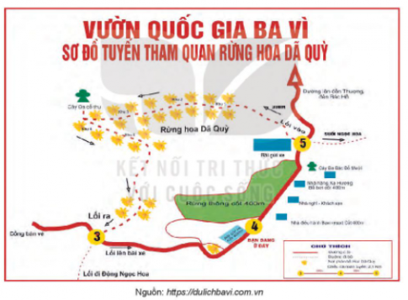
BÀI 8. THỰC HÀNH TIẾNG VIỆT:
SỬ DỤNG PHƯƠNG TIỆN PHI NGÔN NGỮ
Bài tập 2. Quan sát sơ đồ và cho biết:
Ngoài các phương tiện ngôn ngữ, sơ đồ trên còn sử dụng những phương tiện nào khác?
=> hình ảnh, đường dẫn, bản đồ, chú thích
b. Những phương tiện đó được trình bày như thế nào và biểu đạt thông tin gì?
=> Trình bày dưới dạng sơ đồ và biểu đạt toàn cảnh vườn quốc gia Ba Vì, nhằm hướng dẫn du khách tham quan

Slide 4
BÀI 8. THỰC HÀNH TIẾNG VIỆT:
SỬ DỤNG PHƯƠNG TIỆN PHI NGÔN NGỮ
Bài tập 2. Quan sát sơ đồ và cho biết:
c. Những phương tiện phi ngôn ngữ và những phương tiện ngôn ngữ trong sơ đồ có quan hệ với nhau như thế nào?
=> Quan hệ mật thiết với nhau. Những phương tiện ngôn ngữ được dùng làm chú thích, nêu địa danh, giải thích cho những phương tiện phi ngôn ngữ.
d. Những phương tiện phi ngôn ngữ được sử dụng trong sơ đồ có tác dụng gì?
=> Giúp người xem dễ dàng hình dung về các khu vực ở vườn quốc gia Ba Vì

Slide 5
BÀI 8. THỰC HÀNH TIẾNG VIỆT:
SỬ DỤNG PHƯƠNG TIỆN PHI NGÔN NGỮ
THẢO LUẬN
Nhóm 1,2.
Có các loại phương tiện phi ngôn ngữ nào được sử dụng trong văn bản?
Nhóm 3,4.
Nêu tác dụng của các phương tiện phi ngôn ngữ được sử dụng trong văn bản?
Nhóm 5,6.
Nêu cách dùng của các phương tiện phi ngôn ngữ được sử dụng trong văn bản?

Slide 6
BÀI 8. THỰC HÀNH TIẾNG VIỆT:
SỬ DỤNG PHƯƠNG TIỆN PHI NGÔN NGỮ
TỔNG KẾT
HÌnh ảnh
Bản đồ
1. Các phương tiện phi ngôn ngữ
Đường dẫn
Chú thích

Slide 7
BÀI 8. THỰC HÀNH TIẾNG VIỆT:
SỬ DỤNG PHƯƠNG TIỆN PHI NGÔN NGỮ
TỔNG KẾT
2. Tác dụng của các phương tiện phi ngôn ngữ được sử dụng trong văn bản
- Nhờ sử dụng các phương tiện phi ngôn ngữ, các thông tin được biểu đạt cô đọng, trực quan, hệ thống, giúp người đọc nắm bắt thông tin một cách hiệu quả.
3. Cách dùng các phương tiện phi ngôn ngữ:
Phù hợp với phong cách ngôn ngữ
Phù hợp với nội dung văn bản

Slide 8
HƯỚNG DẪN HỌC BÀI VÀ CHUẨN BỊ BÀI MỚI
1. Tìm hiểu một số văn bản thông tin về sự sống trên trái đất và hoạt động bảo vệ môi trường. So sánh các thông tin đó với các thông tin mà em đã học trong các văn bản.
2. Sưu tầm một số văn bản nội quy, văn bản hướng dẫn trường học hoặc địa phương nơi bạn sinh sống để tham khảo cách viết loại văn bản này.

